Slide 1
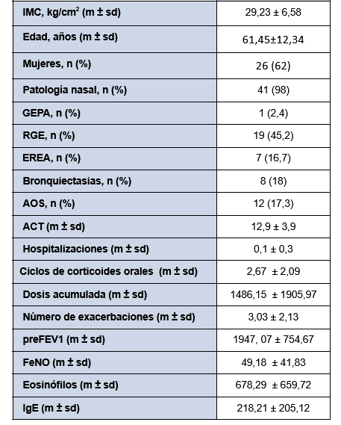
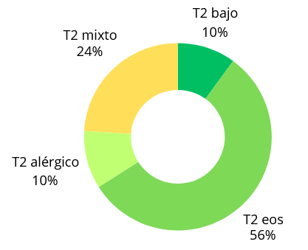
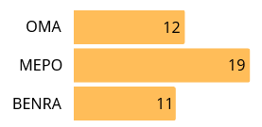
TRAYECTORIA DE LA FUNCIÓN PULMONAR Y DEL CONTROL DEL ASMA GRAVE DURANTE 5 AÑOS DE TERAPIA CON FÁRMACOS BIOLÓGICOS
C. Barea Jiménez, M.G. Hurtado Gañan, J. Díez Sierra, A.S. Valido Morales, A.P .Gómez-Bastero Fernández. UGC Neumología. Hospital Universitario Virgen Macarena.
INTRODUCCIÓN
La terapia con anticuerpos monoclonales constituye un pilar fundamental en el tratamiento del asma grave y su llegada cambió el pronóstico y la calidad de vida de estos pacientes. El asma se puede asociar a un deterioro progresivo de la función pulmonar. El objetivo es evaluar la respuesta clínica y funcional a lo largo de 5 años de tratamiento con terapia biológica.
METODOLOGÍA
Estudio descriptivo retrospectivo de una cohorte de la consulta monográfica de asma grave del Hospital Virgen Macarena que recibieron tratamiento con anticuerpos monoclonales (Omalizumab (OMA), Mepolizumab (MEPO) y Benralizumab (BENRA)) durante 5 años. Se analizaron características clínico-funcionales basales, al año, a los 3 y a los 5 años de tratamiento.
Tabla. Características basales

Slide 2
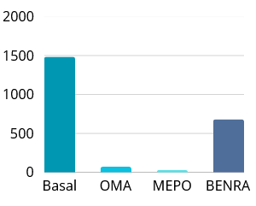
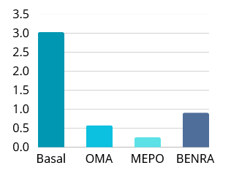
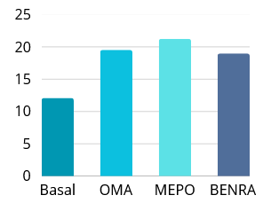
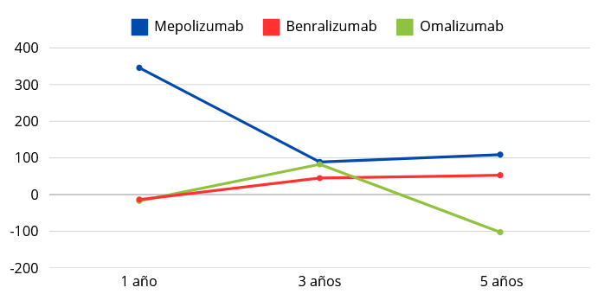
ACT (p<0,05)
Dosis CO (p<0,05) (mg)
Exacerbaciones (p<0,05)
21,26
3,03
19,55
19
1486,3
12,09
683,09
0,91
0,58
RESULTADOS
72,5
31,58
0,26
Total n=42
345,79
CONCLUSIONES
88,95
108,95
El tratamiento con anticuerpos monoclonales consigue un control total, reducción de las exacerbaciones y de la dosis de corticoides acumulada en pacientes con asma grave. Además, la media de la función pulmonar mejora a los 5 años de tratamiento.
82,73
-13,64
52,73
45
-17,27
-102,73
Gráfica. Cambio en el FEV1pre respecto al basal (ml)

